Slide 1
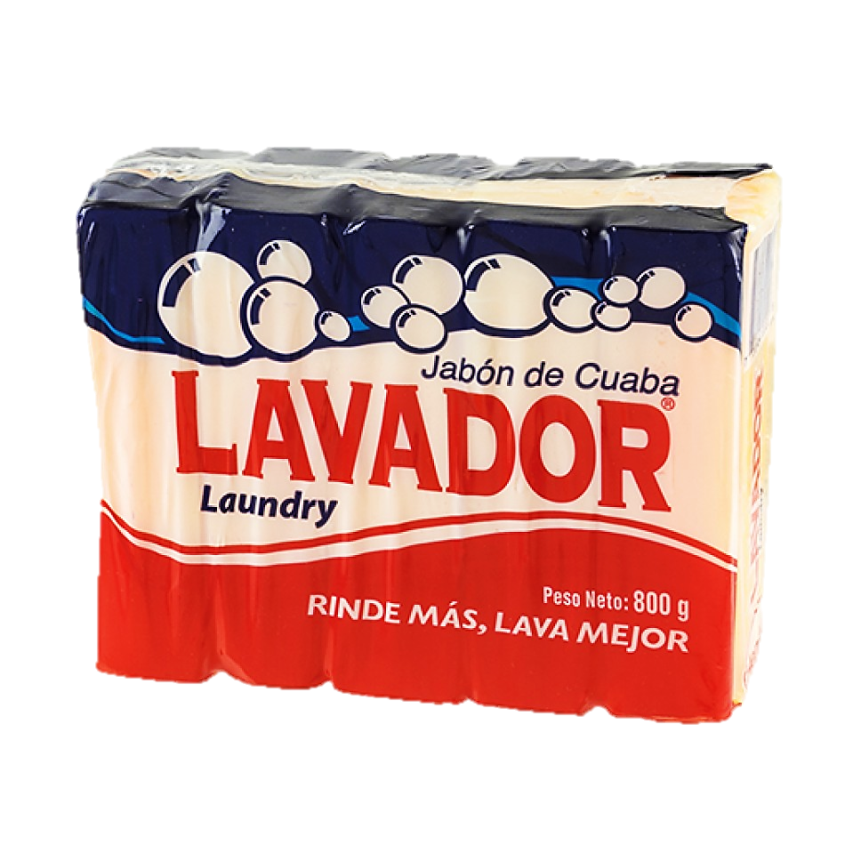

Estudio #49
“La Pureza, Virtud Indispensable”
(1 Juan 3.1-24)
8 de diciembre de 2015
Unidad 14: Las Virtudes Cristianas
La Biblia Libro por Libro, CBP®
Iglesia Bíblica Bautista de Aguadilla

Slide 2
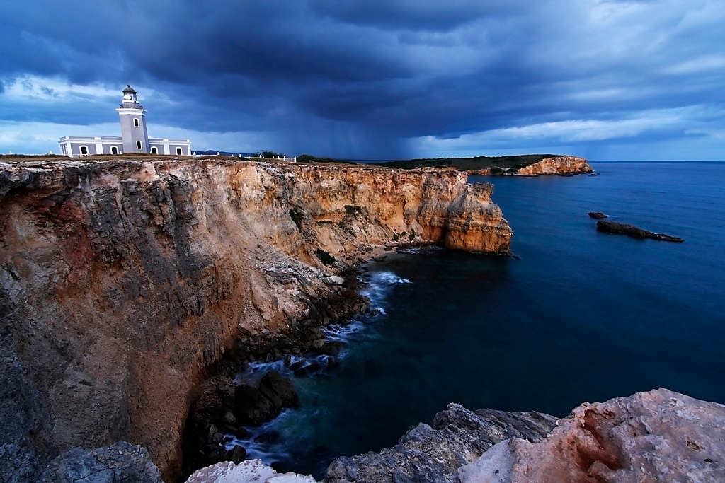
Contexto
1 Juan 3.1 – 24
Texto básico
1 Juan 3.1 – 10

Slide 3

Versículo Clave:
“Y todo aquel que tiene esta esperanza en él, se purifica a sí mismo, así como él es puro.”
(1 Juan 3.3, RVR60)

Slide 4
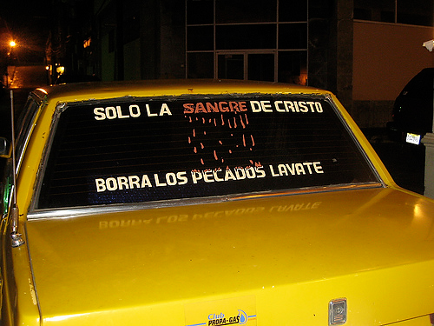
Verdad Central
Los que somos llamados hijos de Dios por la salvación en Cristo tenemos la obligación de practicar la pureza moral y espiritual como lo hizo el Señor.

Slide 5
Bosquejo de Estudio
El privilegio de ser llamados hijos de Dios
  1 Juan 3.1-2
El hijo de Dios debe practicar la pureza
  1 Juan 3.3-6
Los hijos de Dios y los hijos del diablo
  1 Juan 3.7-10

Slide 6
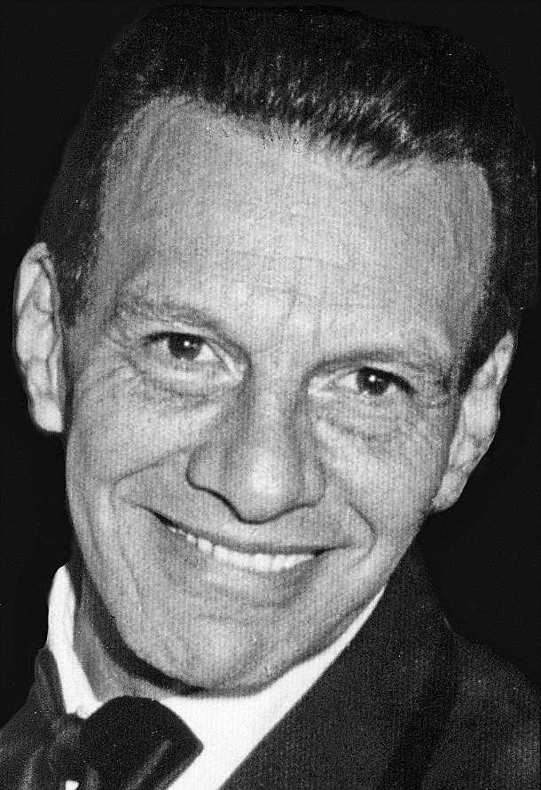
Trasfondo Histórico
Ya habíamos visto que los adversarios que Juan combate en esta carta creían que podían tener una relación con Dios sin que ésta cambiara la calidad moral de su vida (1.6, 2.4).
Samael Aun Weor
Líder gnóstico

Slide 7

Trasfondo Histórico
Esta idea es muy semejante a la que encontramos en los Gnósticos del segundo siglo (vea estudio sobre el Gnosticismo).
Ellos hacían una distinción radical entre la carne y el espíritu.

Slide 8
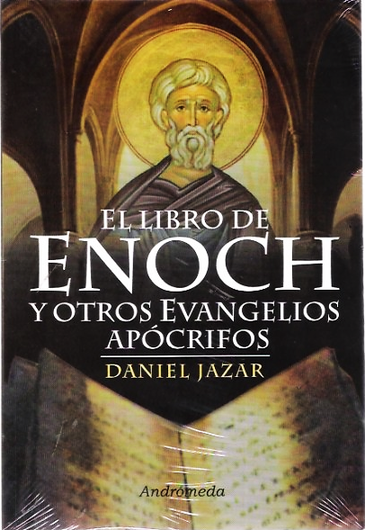
Trasfondo Histórico
Según ellos, la carne es mala por naturaleza y no se puede redimir.
El espíritu es bueno y no se puede corromper.

Slide 9
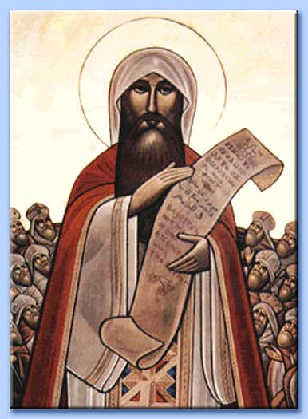
Trasfondo Histórico
Enseñaban que el hombre es espíritu, atrapado en un cuerpo carnal.
Enseñaban que la salvación que Cristo da es la liberación del espíritu humano de esta esclavitud.

Slide 10
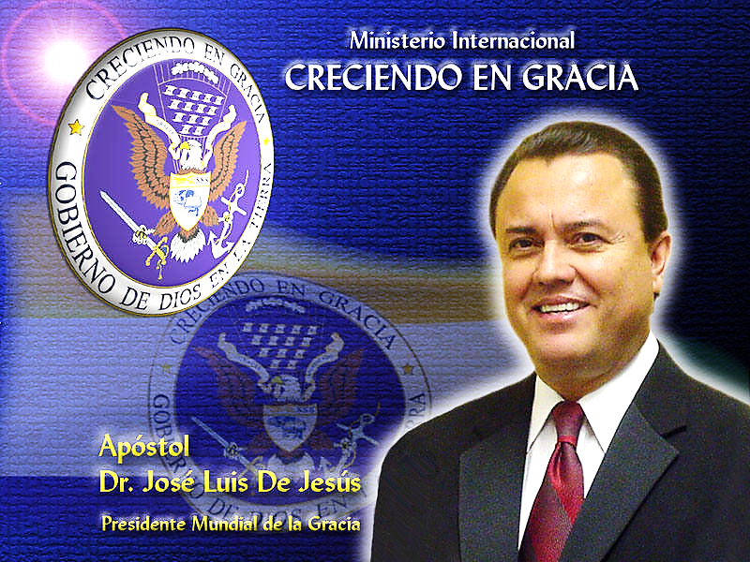
Trasfondo Histórico
Este concepto erróneo es bien similar a lo que enseña el grupo “Creciendo en Gracia” (vea estudio aquí).
Es muy probable que los “secesionistas”, que pueden ser precursores de los gnósticos, usaban ideas muy semejantes a estas para justificar el libertinaje.

Slide 11
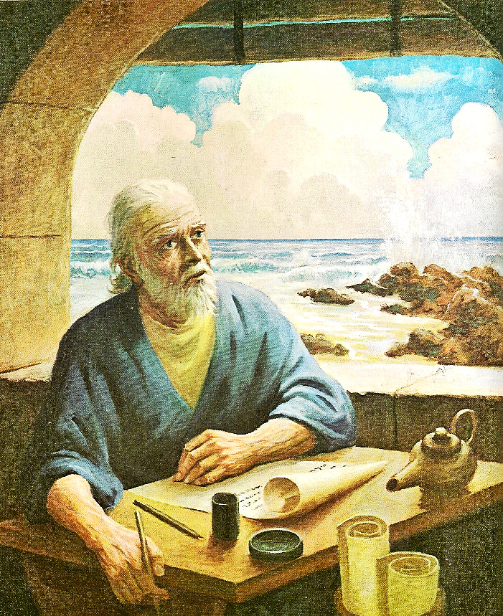
Trasfondo Histórico
Estos grupos enseñaban que el pecar no afectaba al espíritu, y por eso se lanzaban a una vida de pecado.
Juan combate esta idea enérgicamente, especialmente el 1 Juan 3.1-10.

Slide 12
Trasfondo Histórico
Juan explica que el hombre es tanto cuerpo como espíritu, y que la transformación obrada por Cristo tiene que afectar todo aspecto de la vida humana.

Slide 13
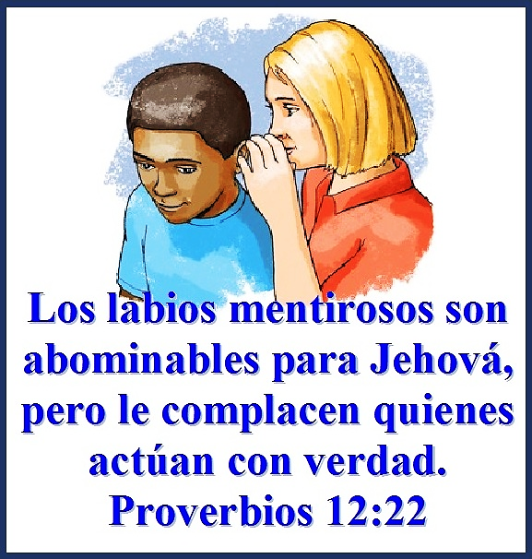
El privilegio de ser llamados hijos de Dios 1 Juan 3.1-2

Slide 14
El privilegio de ser llamados hijos de Dios 1 Juan 3.1-2
“Mirad cuál amor nos ha dado el Padre, para que seamos llamados hijos de Dios; por esto el mundo no nos conoce, porque no le conoció a él. Amados, ahora somos hijos de Dios, y aún no se ha manifestado lo que hemos de ser; pero sabemos que cuando él se manifieste, seremos semejantes a él, porque le veremos tal como él es.” (1 Juan 3.1–2, RVR60)

Slide 15
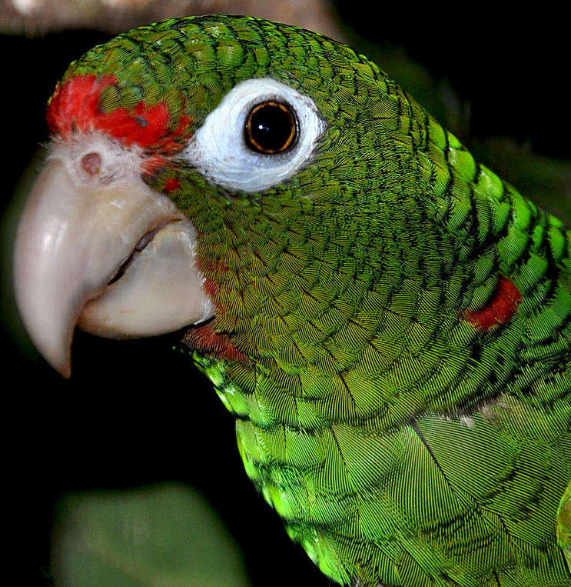
El privilegio de ser llamados hijos de Dios 1 Juan 3.1-2
[3.1] «Mirad qué clase de amor extraño nos ha dado el Padre» es literalmente lo que Juan escribe.
Pablo tenía esta idea en mente cuando escribió Romanos 5.6–10.
El amor es el más grande motivo en el mundo y si comprendemos el amor de Dios, obedeceremos su Palabra.

Slide 16
El privilegio de ser llamados hijos de Dios 1 Juan 3.1-2
«Si me amáis, guardad mis mandamientos» (Juan 14.15).
Por supuesto, el mundo no tiene comprensión de este amor y nos aborrece.
Pero el mundo no conoce a Cristo, de modo que no puede conocer a los que son de Cristo.

Slide 17
El privilegio de ser llamados hijos de Dios 1 Juan 3.1-2
[3.2] Es maravilloso lo que ahora somos; ¡pero lo que seremos será incluso más maravilloso!
«Seremos semejantes a Él».
Esto quiere decir heredar un cuerpo glorificado como el Suyo (Filipenses 3.20, 21) y participar en su gloria eterna (Juan 17.24).

Slide 18
El hijo de Dios debe practicar la pureza 1 Juan 3.3-6

Slide 19
El hijo de Dios debe practicar la pureza 1 Juan 3.3-6
“Y todo aquel que tiene esta esperanza en él, se purifica a sí mismo, así como él es puro. Todo aquel que comete pecado, infringe también la ley; pues el pecado es infracción de la ley. Y sabéis que él apareció para quitar nuestros pecados, y no hay pecado en él. Todo aquel que permanece en él, no peca; todo aquel que peca, no le ha visto, ni le ha conocido.”
(1 Juan 3.3–6, RVR60)

Slide 20
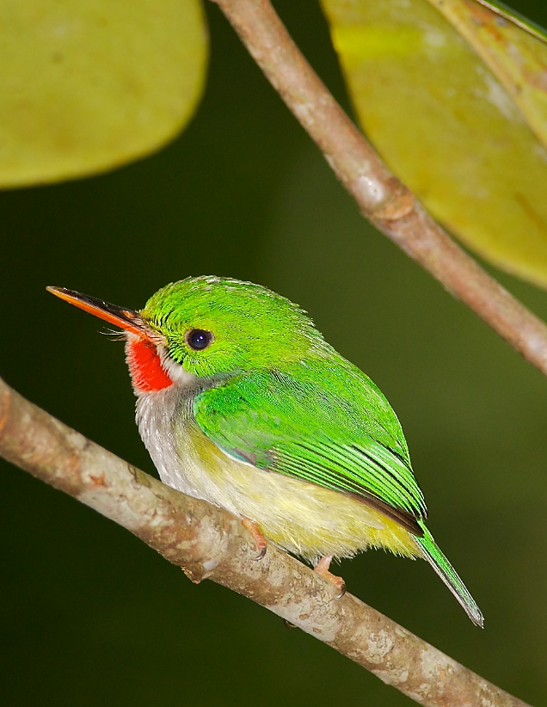
El hijo de Dios debe practicar la pureza 1 Juan 3.3-6
[3.3] El santo que realmente espera la venida de Cristo obedecerá su Palabra y mantendrá limpia su vida.
Le veremos «como Él es», pero debemos también «andar como Él anduvo» y ser justos «así como Él es justo» (3.7).
Se espera que los santos se purifiquen, esto es, que guarden limpios sus corazones (2 Corintios 7.1).

Slide 21
El hijo de Dios debe practicar la pureza 1 Juan 3.3-6
[3.4-8] Juan nos da varias razones por las que Cristo fue manifestado:
  (1) para revelar al Padre y permitirnos tener comunión con Él, 1.2, 3;
  (2) para quitar nuestros pecados 3.4–5;
  (3) para deshacer (anular) las obras del diablo, 3.8; y
  (4) para mostrar el amor de Dios y otorgar Su vida, 4.9.

Slide 22
El hijo de Dios debe practicar la pureza 1 Juan 3.3-6
Debido a que el pecado provocó el sufrimiento y la muerte de Cristo, debe ser razón suficiente para que el cristiano deteste el pecado y huya de él.
Juan define el pecado como transgredir la ley.
El cristiano que permanece en Cristo (esto es la comunión de los capítulos 1–2) no infringirá deliberadamente la ley de Dios.

Slide 23
El hijo de Dios debe practicar la pureza 1 Juan 3.3-6
Todo cristiano peca, tal vez sin saberlo (Salmo 19.12); pero ningún cristiano desafiará deliberada y repetidamente la Palabra de Dios y le desobedecerá.
El versículo 6 debe leerse: «Cualquiera que permanece en Él no peca por hábito».

Slide 24
El hijo de Dios debe practicar la pureza 1 Juan 3.3-6
Efesios 2.1–3 deja en claro que el no salvo peca de manera constante porque vive en la carne y para el diablo.
Pero el cristiano tiene una nueva naturaleza en su interior y ya no es más esclavo de Satanás.

Slide 25
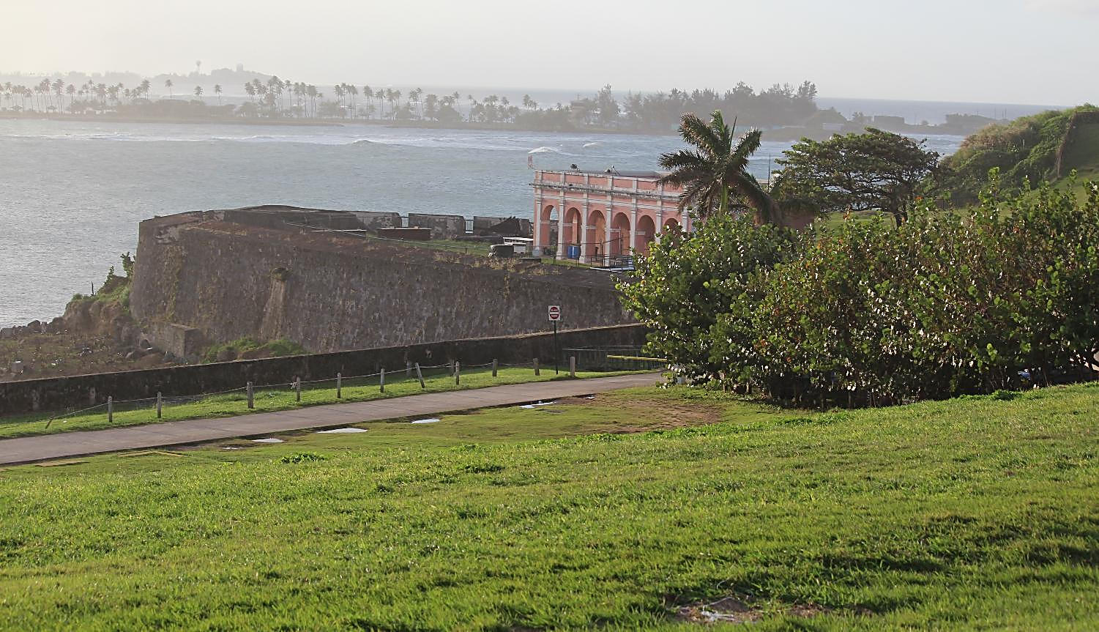
Los hijos de Dios y los hijos del diablo 1 Juan 3.7-10

Slide 26
Los hijos de Dios y los hijos del diablo 1 Juan 3.7-10
“Hijitos, nadie os engañe; el que hace justicia es justo, como él es justo. El que practica el pecado es del diablo; porque el diablo peca desde el principio. Para esto apareció el Hijo de Dios, para deshacer las obras del diablo. Todo aquel que es nacido de Dios, no practica el pecado, porque la simiente de Dios permanece en él; y no puede pecar, porque es nacido de Dios. En esto se manifiestan los hijos de Dios, y los hijos del diablo: todo aquel que no hace justicia, y que no ama a su hermano, no es de Dios.” (1 Juan 3.7–10, RVR60)

Slide 27
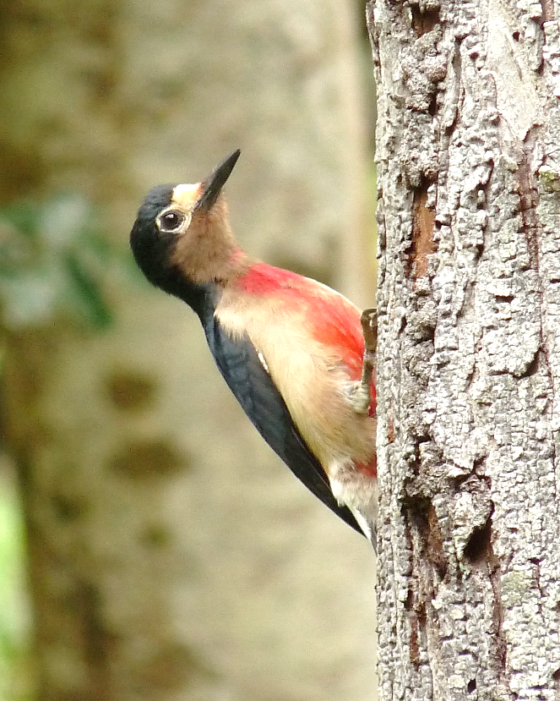
Los hijos de Dios y los hijos del diablo 1 Juan 3.7-10
[3:7] Ahora bien, los gnósticos, aunque hacían grandes pretensiones acerca de su conocimiento, eran muy descuidados en sus vidas personales.
Por ello, Juan añade: Hijitos, nadie os engañe; el que practica la justicia es justo, como él es justo.

Slide 28
Los hijos de Dios y los hijos del diablo 1 Juan 3.7-10
Aquí no debería haber confusión alguna: uno no puede tener vida espiritual y seguir viviendo en pecado.
En cambio, un hombre sólo puede practicar la justicia si tiene la naturaleza de Aquel que es justo.

Slide 29
Los hijos de Dios y los hijos del diablo 1 Juan 3.7-10
[3:8] Algunos hijos son tan parecidos a sus padres que no se podrían confundir en medio de una multitud.
Así sucede con los hijos de Dios y con los hijos del diablo.
El que practica el pecado es del diablo; porque el diablo peca desde el principio.
Aquí, otra vez, el pensamiento queda claro.

Slide 30
Los hijos de Dios y los hijos del diablo 1 Juan 3.7-10
El diablo ha estado practicando el pecado (una conducta continua y característica) desde el principio, es decir, desde el primer momento en que pecó.
Todos sus hijos le siguen en este camino ancho.

Slide 31
Los hijos de Dios y los hijos del diablo 1 Juan 3.7-10
Se tendría que añadir aquí que los hombres se vuelven hijos de Dios mediante el nuevo nacimiento, pero no hay nacimiento en relación con los hijos del diablo.
Un hombre se hace hijo del diablo meramente imitando su conducta, pero nadie es engendrado como hijo del diablo.

Slide 32
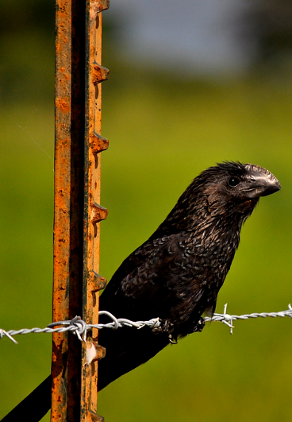
Los hijos de Dios y los hijos del diablo 1 Juan 3.7-10
En contraste, la venida de Jesús fue para deshacer (o anular) las obras del diablo.
El Señor habría podido destruir al diablo con una sola palabra, pero, en lugar de ello, vino a este mundo para padecer, derramar Su sangre y morir para anular las obras del diablo.
Si tanto le costó al Salvador quitar el pecado, ¿cuál debería ser la actitud de aquellos que han confiado en Él como Salvador?

Slide 33
Los hijos de Dios y los hijos del diablo 1 Juan 3.7-10
[3:9] El versículo nueve repite la imposibilidad de que uno que sea nacido de Dios pueda persistir en la práctica del pecado.
Algunos estudiosos de la Biblia creen que este versículo se refiere a la nueva naturaleza del creyente, y que en tanto que la vieja naturaleza puede pecar y peca, la nueva naturaleza no puede pecar.

Slide 34
Los hijos de Dios y los hijos del diablo 1 Juan 3.7-10
Sin embargo, nosotros pensamos que aquí el apóstol está de nuevo contrastando al hombre regenerado con el irregenerado, y que está refiriéndose a una conducta constante o habitual.
El creyente no tiene el pecado como hábito. No persiste en el pecado de manera desafiante.

Slide 35
Los hijos de Dios y los hijos del diablo 1 Juan 3.7-10
La razón es que la simiente de Dios permanece en él.
Hay un considerable desacuerdo entre los estudiosos bíblicos también acerca del significado de esta última expresión.
Algunos piensan que esta simiente se refiere a la nueva naturaleza, y otros al Espíritu Santo, y aún otros a la Palabra de Dios.

Slide 36
Los hijos de Dios y los hijos del diablo 1 Juan 3.7-10
Todo esto es cierto, y por ello son posibles explicaciones.
Pensamos que la simiente se refiere a la nueva vida que es impartida al creyente en el momento de la conversión.
Aquí, pues, tenemos una declaración de que la vida divina permanece en el creyente. Está eternamente seguro.

Slide 37
Los hijos de Dios y los hijos del diablo 1 Juan 3.7-10
En lugar de ser esto una excusa para el cristiano para darse al pecado, su seguridad eterna es una garantía de que no persistirá en el pecado. No puede pecar, porque es nacido de Dios.
Esta relación divina impide la posibilidad de persistir en el pecado como estilo de vida.

Slide 38
Los hijos de Dios y los hijos del diablo 1 Juan 3.7-10
[3:10] Aquí, pues, tenemos la cuarta distinción de los hijos de Dios, y los hijos del diablo.
El que no practica justicia no es de Dios.
No hay término medio.
No hay nadie que esté a medias.
Los hijos de Dios son conocidos por sus vidas justas.

Slide 39
Comprobación de Respuestas
Jóvenes
Lee 1 Juan 3:1-3 y responde:
  ¿Qué nos da Dios y cómo desea que seamos llamados?
Grande amor.
Hijos de Dios.

Slide 40
Comprobación de Respuestas
Adultos
Lee 1 Juan 3:1-3 y responde:
  ¿A quién seremos semejantes?
A Cristo.

Slide 41
Comprobación de Respuestas
Adultos
Lee 1 Juan 3:1-3 y responde:
  ¿Qué sucede con quienes tienen esta esperanza?
Se purifican a sí mismos.

Slide 42
Comprobación de Respuestas
Jóvenes
Copia de definición de pecado que aparece en 1 Juan 3.4:
El pecado es infracción de la ley.

Slide 43
Comprobación de Respuestas
Jóvenes
Lee 1 Juan 3.5-8 y relaciona cada declaración con el versículo al que corresponde):
v. 6
Todo el que permanece en Cristo no continúa pecando
En Cristo no hay pecado
El que practica el pecado es del diablo
El que practica justicia es justo
v. 5
v. 8
v. 7

Slide 44
Comprobación de Respuestas
Jóvenes
Según 1 Juan 3:9-10, ¿Cuáles son las razones por las que no practica el pecado y no puede seguir pecando quien ha nacido de Dios?
Porque la simiente de Dios permanece en él.
Porque ha nacido de Dios.

Slide 45
Comprobación de Respuestas
Jóvenes
Menciona dos de las actitudes que tiene una persona que no es de Dios.
No practica la justicia.
No ama a su hermano.

Slide 46
Comprobación de Respuestas
Adultos
Responda:
  ¿Cómo seremos los creyentes cuando el Señor se manifieste?
Semejantes a él.

Slide 47
Comprobación de Respuestas
Adultos
Responda:
  ¿Qué hace el que tiene la esperanza de ver al Señor?
Se purifica a sí mismo.

Slide 48
Comprobación de Respuestas
Adultos
Responda:
  ¿Para qué fue manifestado el Señor?
Para quitar los pecados.

Slide 49
Comprobación de Respuestas
Adultos
Responda:
  ¿De quién es hijo el que practica justicia?
De Dios.

Slide 50
Comprobación de Respuestas
Adultos
Conteste falso (F) o verdadero (V):
El hecho de que seamos llamados hijos de Dios es una gran manifestación del amor de Dios
Cuando cometemos pecado no estamos infringiendo la ley divina
Una persona que ha nacido de Dios no practica el pecado
No practicar justicia es prueba de que se es de Dios
V
F
V
F

Slide 51
Aplicaciones
Los cristianos tenemos grandes esperanzas: ser como nuestro Padre Dios, y vivir sin pecado (1 Juan 3.2, 9).
  La plenitud de la existencia cristiana es nuestro futura. El cristiano debe gozarse en su futuro y esperanza.

Slide 52
Aplicaciones
La esperanza cristiana nos motiva a la pureza moral (1 Juan 3.3).
  La seguridad del futuro no produce conformismo en el cristiano, sino el anhelo de alcanzar lo que se espera.
  Con confianza de lograrlo, debemos caminar hacia el ideal que Dios nos ha mostrado y prometido.

Slide 53
Aplicaciones
El pecado no tiene ningún lugar en la vida cristiana (1 Juan 3.6, 9).
  Porque es la característica principal de los hijos de Satanás (v. 4).
  Más bien debemos enfrentar nuestro pecado con honestidad, confesarlo constantemente (1.9), y pedir la ayuda de Dios para superarlo.
  Esa es la meta en la vida cristiana.

Slide 54
Bibliografía
Carson, D., France, R., Motyer, J., & Wenham, G. (2000, c1999). Nuevo comentario Bíblico : Siglo veintiuno (electronic ed.) Miami: Sociedades Bı́blicas Unidas.
Douglas, J.D. Nuevo Diccionario Bíblico : Primera Edición. Miami: Sociedades Bíblicas Unidas, 2000.
LBLA Mapas, electronic ed. La Habra, CA: Foundation Publications, Inc., 2000.
Lockward, Alfonso. Nuevo Diccionario De La Biblia. Miami: Editorial Unilit, 2003.
Mapas De La Biblia Caribe, electronic ed. Nashville: Editorial Caribe, 2000, c1998.
Martínez, Mario, et al, eds. El Expositor Bíblico: La Biblia, Libro por Libro, Maestros de jóvenes y Adultos, Volumen 6, 5nta Ed. El Paso, Texas: Casa Bautista de Publicaciones, 2007, c1995.
Nelson, Wilton M. y Juan Rojas Mayo, Nelson Nuevo Diccionario Ilustrado De La Biblia, electronic ed. Nashville: Editorial Caribe, 2000, c1998.
Vine, W.E. Vine Diccionario Expositivo De Palabras Del Antiguo Y Del Nuevo Testamento Exhaustivo, electronic ed. Nashville: Editorial Caribe, 2000, c1999.
Walvoord, John F., y Roy B. Zuck. El conocimiento bíblico, un comentario expositivo: Antiguo Testamento, tomo 5: Isaías-Ezequiel. Puebla, México: Ediciones Las Américas, A.C., 2000. Print.
Carro, D., Poe, J. T., Zorzoli, R. O., & Editorial Mundo Hispano (El Paso, T. (1993-). Comentario bı́blico mundo hispano 1 Pedro (1. ed.) (26). El Paso, TX: Editorial Mundo Hispano.
Wiersbe, W. W. (1995). Bosquejos expositivos de la Biblia: Antiguo y Nuevo Testamento (electronic ed.). Nashville: Editorial Caribe.
MacDonald, W. (2004). Comentario Bíblico de William MacDonald: Antiguo Testamento y Nuevo Testamento (46). Viladecavalls (Barcelona), España: Editorial CLIE. φ
Bartley, James et al. Comentario bı́blico mundo hispano: Isaías. 1. ed. El Paso, TX: Editorial Mundo Hispano, 2004. Print.
Cevallos, Juan Carlos. Comentario Bφblico Mundo Hispano: Juan Carlos Cevallos y Rubén O Zorzoli.; editores generales, Juan Carlos Cevallos y Rubén O Zorzoli. El Paso, TX: Editorial Mundo Hispano, 2005. Print.
Lloyd, Roberto. Estudios Bı́blicos ELA; Remando contra la corriente (1 Pedro). Puebla, Pue., México: Ediciones Las Américas, A. C., 1995. Print.
Wiersbe, Warren W. Bosquejos expositivos de la Biblia: Antiguo y Nuevo Testamento. electronic ed. Nashville: Editorial Caribe, 1995. Print.
Notes:
54

Slide 55
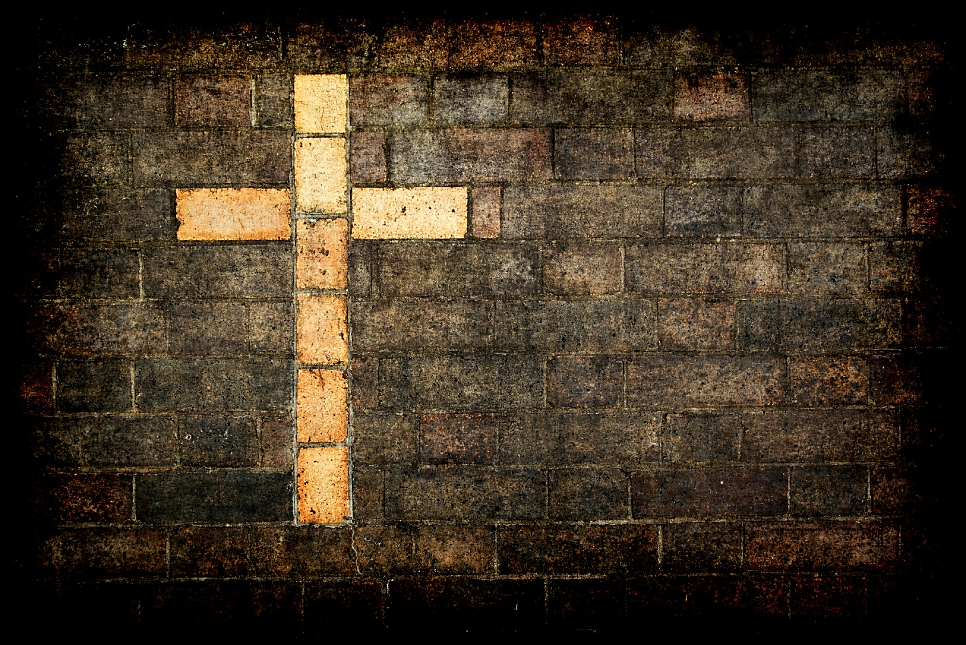
Próximo Estudio
“Fidelidad en Confesar a Cristo”
(1 Juan 4.1 – 5.21)
15 de octubre de 2015
La Biblia Libro por Libro, CBP®
Iglesia Bíblica Bautista de Aguadilla

Slide 56


